Slide 1
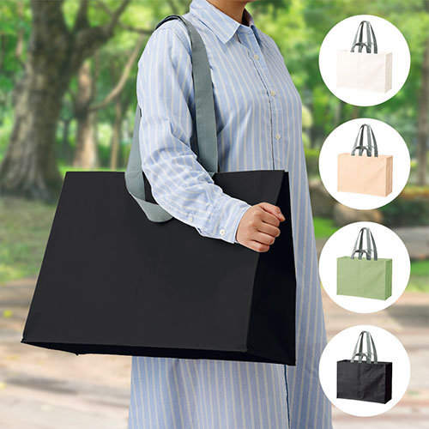
【提案書】
ビッグスクエアレジャートート
特徴
軽量なレジャーシート素材を使用しているビッグサイズのレジャートートです。再生PP使用のため地球環境に優しく、SDGs関連のイベントのノベルティ用などにもおすすめのアイテムです。
納期
納期スペース
仕様
カラー展開：ブラック,ベージュ,ホワイト,オリーブ
素材：PP
サイズ：本体/約520×380×200(mm)・持ち手(ショート)/38×300(mm)、持ち手(ロング)/38×700(mm)
容量：約39L
お見積
お見積りスペース

